Slide 1
আই সি টি ক্লাসে সবাইকে স্বাগতম

Slide 2
পরিচিতি
মোঃ হারুনর রশীদ
ট্রেড ইন্সট্রাক্টর (কম্পিউটার ও তথ্য প্রযুক্তি )
সৈয়দ আজিজ হাবিব উচ্চ বিদ্যালয়,
বাংলাবাজার , নবীগঞ্জ , হবিগঞ্জ ।
মোবাইলঃ ০১871117308
বিষয়ঃ কম্পিউটার অফিস অ্যাপ্লিকেশন-১
শ্রেণিঃ নবম ও একাদশ
অধ্যায়ঃ ৭ম
পাঠঃ ফোল্ডার ফাইল কপি ও ডিলিট
সময়ঃ ৫০মি

Slide 3
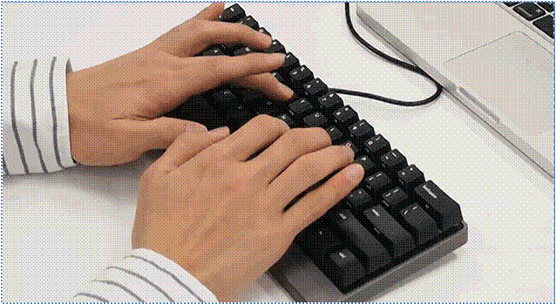
নিচের চিত্রটিতে আমরা কী দেখতে পাচ্ছি ?
Save ক্লিক করতে হয়
মেনুবার ব্যবহার করে ফাইল সংরক্ষণ করতে কোথায় ক্লিক করতে হয় ?

Slide 4
নিচের চিত্রটিতে আমরা কী দেখতে পাচ্ছি ?
কোন ডকুমেন্ট তৈরি করে পরবর্তীতে ব্যবহারের জন্য কোন নাম দিয়ে ডিস্কে সংরক্ষণ করা হয় ।
সংরক্ষিত এক একটি ডকুমেন্টকে এক একটি ফাইল বলা হয় ।
ফাইল সংরক্ষণ বলতে কি বুঝ ?

Slide 5
নিচের চিত্রটিতে আমরা কী দেখতে পাচ্ছি ?
ওয়ার্ড প্রসেসর
কোনটি ব্যবহার করে ডকুমেন্ট তৈরি করা হয় ?

Slide 6
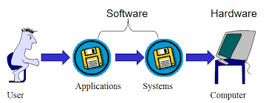
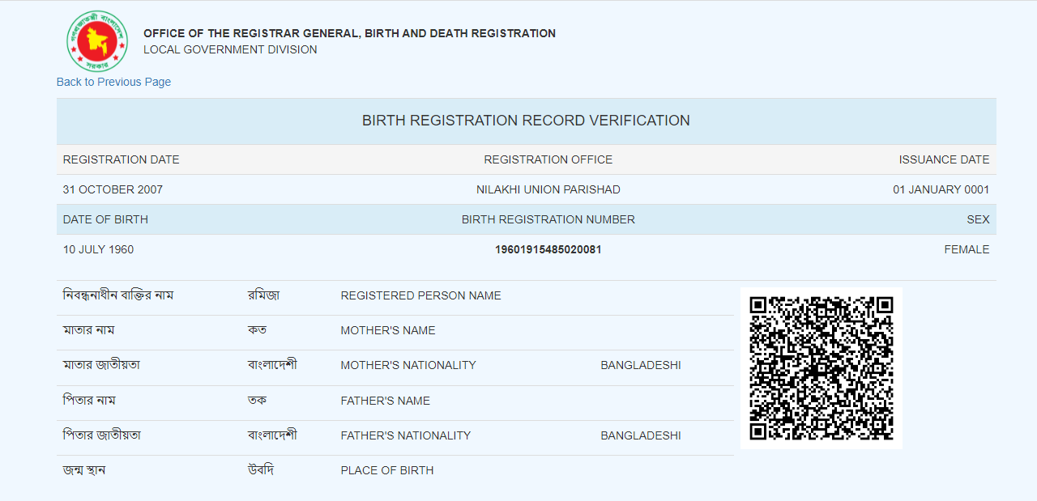
নিচের চিত্রটিতে আমরা কী দেখতে পাচ্ছি ?
টাইপ সেটিং করে বা টাইপিং এর মাধ্যমে কাগজ কিংবা মনিটরের পর্দায় উপস্থাপনা করা যায় এমন সবকিছুকে ডকুমেন্ট বলে।
ডকুমেন্ট কি ?

Slide 7
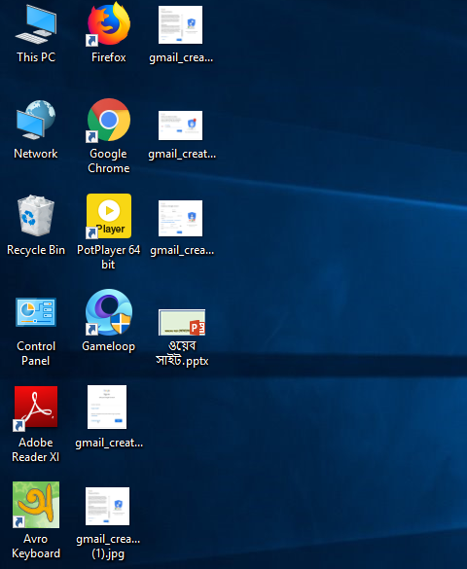
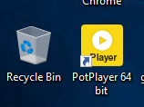
নিচের চিত্রটিতে আমরা কী দেখতে পাচ্ছি ?
Restore ক্লিক করুন।
যে ফাইলটি ফিরিয়ে আনতে চান তার উপর মাউসের ডান বাটন ক্লিক করুন ।
ডেস্কটপে থাকা রিসাইকেল বিন ওপেন করতে হবে
রিসাইকেল বিন থেকে কোন ডকুমেন্ট ফেরত আনার প্রক্রিয়া ?

Slide 8
আজকের পাঠের বিষয়
ফোল্ডার তৈরী
ফাইল কপি ও ডিলিট করা

Slide 9
শিখনফল
এই পাঠ শেষে শিক্ষার্থীরা---
ফাইল ও ফোল্ডার কি তা জ়ানতে পারবো ।
কম্পিউটারে ফাইল ও ফোল্ডার খোলার নিয়ম জানতে পারবে
ফাইল খোলা ও বন্ধ করার নিয়ম জানতে পারবে
ফাইল , ফোল্ডার নাম পরিবরতন ও সংরক্ষণ কিভাবে জানবো ।

Slide 10
ফাইল কি
কম্পিউটারের স্মৃতিসহায়ক যন্ত্র যেমন– Hard Disk, Floppy Disk, CD-ROM ইত্যাদিতে পরস্পর সম্পর্কিত তথ্যকে একক হিসেবে বিশেষ নাম দিয়ে একসাথে সেভ করাকে ফাইল (File) বলে । অর্থাৎ ফাইল হচ্ছে কম্পিউটার মেমোরিতে সংরক্ষিত তথ্যগুলির লজিক্যাল ইউনিট । মূলত পরস্পর সম্পর্কিত এক বা একাধিক রেকর্ড নিয়ে ফাইল গঠিত হয় ।
ফোল্ডার কি
কম্পিউটার ফাইল সমূহ যে কন্টেইনারে সংরক্ষণ করা হয় তাকে ফোল্ডার বলে । যেমন আমরা ব্যাগ এ বই খাতা রাখি । এই ক্ষেত্রে বই খাতা হলো ফাইল এবং ব্যাগ হলো ফোল্ডার। ফোল্ডারে কোনো এক্সটেনশন থাকে না ।

Slide 11
ফাইল ও ফোল্ডার কি ?
১.ফাইল
একটি কম্পিউটার ফাইল হলো একটি তথ্য যা কম্পিউটার প্রোগ্রাম এর নিকট গ্রহণযোগ্য।
উদাহরণ: অডিও, ভিডিও, ছবি
ফাইলের নাম এর শেষে এর ফরম্যাট টাইপ লেখা থেকে। একে ফাইল এক্সটেনশন বলে।
২.ফোল্ডার
কম্পিউটার ফাইল সমূহ যে কন্টেইনারে সংরক্ষণ করা হয় তাকে ফোল্ডার বলে। যেমন আমরা ব্যাগ এ বই খাতা রাখি। এই ক্ষেত্রে বই খাতা হলো ফাইল এবং ব্যাগ হলো ফোল্ডার।
ফোল্ডারে কোনো এক্সটেনশন থাকে না।

Slide 12
কম্পিউটারে ফাইল কিভাবে তৈরি করবো
এখানে আমি ফাইল বলতে ফোল্ডার কে বুঝাচ্ছি । প্রথমে যে স্থানে নতুন ফোল্ডার
তৈরি করতে চান সে ফোল্ডারে যান । এর পর মাউসের ডান বটন টিপলে নিচের
মতো একটা মেনু আসাবে । সেখান থেকে নিউ তে মাউস রেখে ফোল্ডারে ক্লিক করুন ।
ফোল্ডার তৈরির নিয়ম
১। যেখানে ফোল্ডার তৈরি করতে চান সেখানে মাউসের ডান বাটন ক্লিক করতে হবে ।
২। ডান বাটন ক্লিকের পর একটি মেনু বা লিস্ট দেখাবে এখান থেকে New ক্লিক
তারপর Folder ক্লিক করতে হবে । ৩। ফোল্ডারের নাম টাইপ করে কিবোর্ড থেকে Enter বাটন চাপতে হবে অথবা
যেকোন ফাঁকা স্থানে ক্লিক করুন ।

Slide 13
একক কাজ
ফাইল কী ?
ফোল্ডার কি ?

Slide 14
ফাইল ও ফোল্ডারের মধ্যে পার্থক্য কি ?
ফাইল
কম্পিউটারের সহায়ক মেমোরিতে নাম দিয়ে সেভ করা বিষয় / ডকুমেন্টকে ফাইল বলে ।
ফাইলের মধ্যে ফোল্ডার রাখা যায় না ।
ফাইল হলো তথ্যের আধার ।
ফাইল দুই প্রকার হয়ে থাকে।
কম্পিউটারে কোনো চিঠিপত্র, ডকুমেন্ট টাইপ করে সহায়ক মেমোরিতে ফাইল হিসেবে সংরক্ষণ করা হয় ।
ফাইলের Extension থাকে যা দেখে ফাইলের ধরন সনাক্ত করা যায় ।
ফোল্ডার
কোনো ডাইরেক্টরি, যার তত্ত্বাবধানে ফাইল থাকে তাকে ফোল্ডার বলে ।
ফোল্ডারের মধ্যে ফাইল রাখা যায় ।
ফোল্ডার হলো ফাইলের আধার ।
ফোল্ডারের প্রকারভেদ নেই ।
মনিটরের পর্দার ফাঁকা স্থানে মাউসের ডান বাটনে Click করে ফোল্ডার তৈরি করা হয় ।
ফোল্ডারের কোনো Extension থাকে না ।

Slide 15
ফোল্ডার কি , ফোল্ডার তৈরির সুবিধা কি কি ?
ফোল্ডার :
GUI বেসড অপারেটিং সিস্টেমে ফোল্ডার হল একটি জায়গা বা স্থান যেখানে প্রয়োজনীয় ফাইল বা ডকুমেন্টস সংরক্ষণ করা যায় । একটি ফোল্ডারের মধ্যে আবার একাধিক সাব-ফোল্ডার বানিয়ে সংরক্ষণ করে রাখা সম্ভব । ফোল্ডারগুলিকে দুইভাগে ভাগ করা যায় – ১) সিস্টেম ফোল্ডার ২) ইউজার
ক্রিয়েটেড ফোল্ডার ।
ফোল্ডার তৈরির সুবিধা :
1. বিভিন্ন প্রয়োজনীয় ফাইল ক্যাটেগরি হিসাবে বিভিন্ন ফোল্ডার (বিভিন্ন নামে) সংরক্ষিত হলে প্রয়োজনীয় সময়ে নির্দিষ্ট ফাইল কি খুঁজে পাওয়া যায় ।
2, বিভিন্ন ফোল্ডার তৈরি করে তথ্যগুলি সংরক্ষণ করলে অনেক সময় কোন ফোল্ডার ভুল করে ডিলিট হয়ে গেলেও বাকি ফোল্ডার এ তথ্যগুলি ঠিক থাকে।

Slide 16
কম্পিউটারে ফাইল সংরক্ষণ করার নিয়ম কী ?
একেবারে নিচে আসুন এবং File Locations এ ক্লিক করুন । স্বয়ংক্রিয়ভাবে
ফাইল কোথায় রাখবেন, সেটি এখানে নির্ধারণ করে দিতে হবে। Documents-
এ নির্বাচন করা অবস্থায় Modify-এ ক্লিক করে ফাইল যেখানে রাখবেন, সেটি দেখিয়ে দিন । এবার ডান পাশের তালিকা থেকে Save-এ ক্লিক করুন ।
মাউস ছাড়া কিভাবে কীবোর্ড দ্বারা কম্পিউটারকে বন্ধ বা শাটডাউন করা যায় ?
মাউস ছাড়া পিসি বন্ধ করতে চান । প্রথমে বলে দেই আপনার কি কি যন্ত্র লাগবেঃ-
১ | একটি পিসি
২ | একটি কি বোর্ড
৩ । একটি মাল্টিপ্লাগ (ডেস্কটপ)
৪ । কম্পিউটার চালাতে সক্ষম একজন মানুষ

Slide 17
জোড়ায় কাজ
ফাইল ও ফোল্ডারের মধ্যে পার্থক্য কি ?
ফোল্ডার তৈরির সুবিধা কি কি ?

Slide 18
Recycle Bin থেকে ফাইল/ফোল্ডার ফিরিয়ে আনা
Recycle Bin এ দুবার ক্লিক কর। যে ফাইলটি প্রয়োজন সে ফাইলটি সিলেক্ট কর।
File menu থেকে Restore কিল্ক কর।
Recycle Bin থেকে ফাইল /ফোল্ডার ফিরিয়ে আনা : অনেক সময় ভুল করে কোন ফাইল Delete হয় Recycle Bin এ চলে যেতে পারে। সেই ফাইলটি প্রয়োজনীয় হতে পারে। সেই ফাইল টি আমরা Recycle Bin ফিরিয়ে.আন্তে পারি। ফাইল টি ফিরিয়ে আনার জন্য নিচের স্টেপ ----
Recycle Bin এ দুবার ক্লিক করে ওপেন করব।
যে ফাইলটি প্রয়োজন সে ফাইলটির ওপর রাইট ক্লিক করব।
Restore click করব।
বিঃ দ্রঃ রিসাইকেল বিন থেকে কোন ফাইল ডিলেট হওয়ার ফাইলটি সম্পূর্ণ ভাবে কম্পিউটার থেকে মুছে যায়। ফাইলটি ফিরে পাওয়া কোন সম্ভাবনা থাকে না।

Slide 19
ফোল্ডার ফাইল কপি ও ডিলিট করার দক্ষতা
ফোল্ডার ফাইল কপি করার দক্ষতা:
১। যে ফাইল বা ফোল্ডার কপি রাখতে চান সেগুলো আগে সিলেক্ট করতে হবে।
২। সিলেক্টকৃত ফোল্ডার/ফাইলের উপর মাউসের ডান বাটন ক্লিক করতে হবে।
৩। ডান বাটন ক্লিক করার ফলে একটি মেনু বা লিস্ট আসবে, সেই মেনু থেকে Copy ক্লিক করতে হবে।
৪। এখন প্রয়োজনীয় ফোল্ডারে বা যেখানে ফাইলগুলো নিতে চান সেখানে মাউসের ডান বাটন ক্লিক করতে হবে।
৫। পূণরায় একটি মেনু বা লিস্ট আসবে এবং এ মেনু থেকে Paste ক্লিক করতে হবে।
ফোল্ডার ফাইল ডিলিট করার দক্ষতা:
১। যে সকল অপ্রয়োজনীয় ফাইল বা ফোল্ডারগুলো মুছে ফেলতে চান সেগুলো আগে সিলেক্ট করতে হবে। ২। এবার সিলেক্টকৃত ফাইলের উপর মাউসের ডানবাটন ক্লিক করতে হবে। ৩। ডানবাটন ক্লিক করার পর পরই একটি মেনু বা লিস্ট আসবে, এর মধ্যে থেকে Delete ক্লিক করতে হবে। ৪। Yes বা No ডায়ালগবক্স আসলে Yes ক্লিক করতে হবে। এছাড়া যেকোন ফাইল বা ফোল্ডার সিলেক্ট করে কিবোর্ড থেকে Delete বাটন চাপলেও সেটি মুছে যাবে।

Slide 20
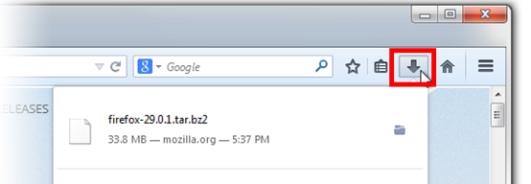
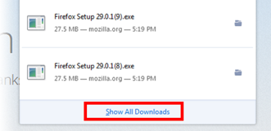
ডাউনলোডকৃত ফাইল অনুসন্ধান এবং ব্যবস্থা
ডাউনলোডের সময়, Downloads টাইমারে পরিবর্তিত হবে যা ডাউনলোড শেষ হওয়ার সময় নির্দেশ করে। ডাউনলোড শেষ হলে টাইমার তীর চিহ্নে ফেরত আসে।
Downloads প্যালেন খুলতে Downloads বাটনে ক্লিক করুন। Downloads প্যানেল আপনার শেষ তিনটি ডাউনলোড দেখাবে সাথে এটির আকার, উৎস এবং সময় দেখাবে:
সকল ডাউনলোড দেখতে, Downloads প্যানেলের নিচে থাকা Show all Downloads তে ক্লিক করে Library তে যান।
Library আপনার সকল ডাউনলোডকৃত ফাইলের তথ্য দেখায়, যদি না আপনি তা ইতিহাস থেকে মুছে ফেলেন।

Slide 21
দলীয় কাজ
1. নির্দিষ্ট ফোল্ডারে ফাইল কীভাবে মুছব লিখ ।
2. ফাইল ফোল্ডার রাখার নিয়ম লিখ ।

Slide 22
মুল্যায়ন
১ . কীভাবে একটি নতুন ফোল্ডার তৈরি করবেন ?
2. ফাইলের প্রকারভেদ নিয়ে বর্ণনা কর ?
3. ফোল্ডার ফাইল কপি ও ডিলিট করার দক্ষতা কি ?

Slide 23
বাড়ির কাজ
কম্পিউটারে কোন ফাইল ডাউনলোড দেওয়ার সময় কম্পিউটার স্লো হয়ে যায় কেন ?

Slide 24
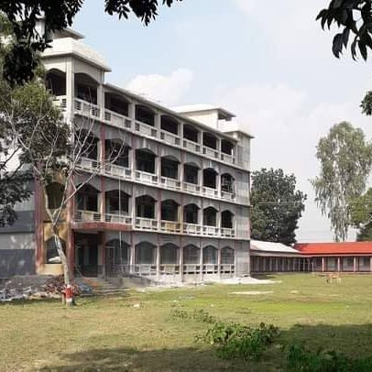
ক্লাসের সবাইকে ধন্যবাদ জানিয়ে শেষ করছি

